Slide 1

Pipeline Builder
Author: Samuele Mazziotti
Student ID: 0001132769
Advisor: Prof. Marco Patella
Academic Year: 2025-26

Slide 2

Introduction
Target
Design and develop a software system aimed at supporting the guided construction of data processing pipelines
Software architecture
Ensure the structural consistency of pipelines
Guide the user during the composition process
Promote the reuse of elements
Definition of an abstract model
Notes:
Questo progetto ha avuto il principale obbiettivo di progettare e sviluppare un sistema software finalizzato a supportare la costruzione guidata di pipeline di processamento dei dati.
In particolare, i requisiti che si sono ricercati sono:
- Inizialmente, la definizione di un modello astratto
- Poi l’implementazione di un’architettura software in grado di:
- garantire la coerenza strutturale delle pipeline;
- guidare l’utente durante il processo di composizione;
- favorire il riutilizzo degli già elementi.

Slide 3
The Model - Entities
Context
ObjectType
Algorithm
Pipeline
Notes:
Per quello che riguarda il modello, il sistema introduce 4 entità fondamentali:
• Context, che rappresenta l’ambiente logico di organizzazione e riutilizzo degli elementi (il contesto).
• ObjectType, che rappresenta i tipi di dato.
• Algorithm, che rappresenta le trasformazioni tra tipi di dato.
• Pipeline, che rappresenta una sequenza ordinata di trasformazioni.
Tra queste entità, il concetto di contesto riveste un ruolo centrale dell’architettura del sistema, perchè i contesti sono organizzati in forma gerarchica e consentono di definire ambienti logici distinti all’interno dei quali vengono gestite le altre entità.

Slide 4
The Model - Entities
Context
ObjectType
Algorithm
Pipeline
Notes:
Per quello che riguarda il modello, il sistema introduce 4 entità fondamentali:
• Context, che rappresenta l’ambiente logico di organizzazione e riutilizzo degli elementi (il contesto).
• ObjectType, che rappresenta i tipi di dato.
• Algorithm, che rappresenta le trasformazioni tra tipi di dato.
• Pipeline, che rappresenta una sequenza ordinata di trasformazioni.
Tra queste entità, il concetto di contesto riveste un ruolo centrale dell’architettura del sistema, perchè i contesti sono organizzati in forma gerarchica e consentono di definire ambienti logici distinti all’interno dei quali vengono gestite le altre entità.

Slide 5
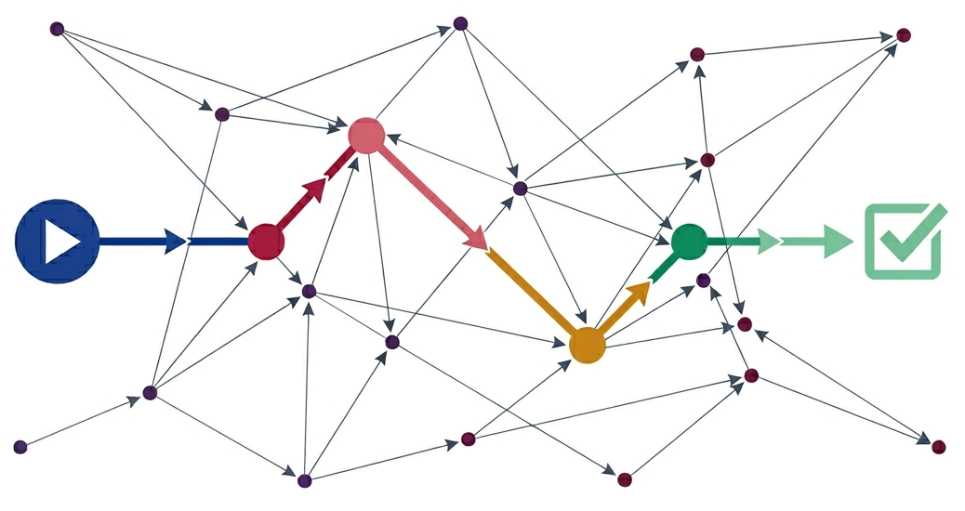
The Model
Notes:
Dal punto di vista concettuale, il modello adottato costruisce dei grafi orientati, in cui i nodi corrispondono ai tipi di dato (ObjectType), gli archi alle trasformazioni (Algorithm) e le pipeline a un percorso valido all’interno di tale grafo.
Su questo modello vengono definiti meccanismi di validazione che consentono di garantire la compatibilità tra input e output dei diversi step, evitando la costruzione di pipeline non corrette.

Slide 6
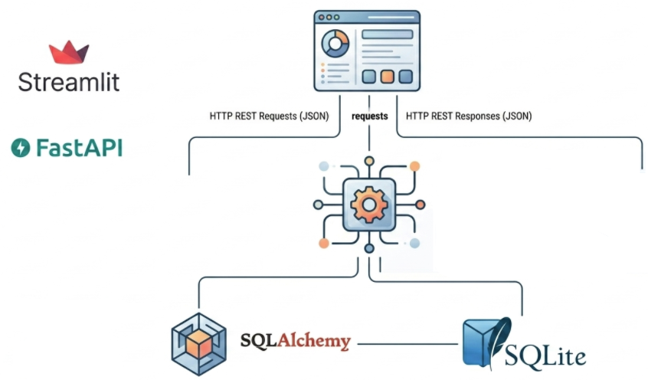
Technologies
Notes:
Dal punto di vista delle tecnologie, il sistema è stato sviluppato utilizzando tecnologie Python:
Streamlit per lo sviluppo dell’interfaccia utente.
FastAPI per la realizzazione del backend e l’esposizione delle API REST → per rendere le funzionalità del sistema accessibili in modo strutturato e indipendente dall’interfaccia utente.
SQLAlchemy, insieme a SQLite, per la gestione della persistenza → SQLAlchemy consente di lavorare con il database tramite modelli ORM (Object-Relational Mapper), separando la logica applicativa dalla struttura delle tabelle, mentre SQLite è stato scelto per la sua semplicità di configurazione.

Slide 7
Software Architecture - Functional Areas
User Interface
Algorithm Catalog
Main
API
Models
Persistence Layer
Schemas
Database
Notes:
Entrando più nella struttura dell’architettura software invece, le tecnologie utilizzate hanno permesso di realizzare un’architettura a livelli, separando presentazione, logica applicativa e persistenza, con vantaggi in termini di modularità, manutenibilità ed estendibilità.

Slide 8
API
+ Algorithm Catalog
Main access point to the system
Coordinates and ensures the consistency of system operations
They are organized into separate modules:
GestoreAPI.py
ObjectTypeAPI.py
AlgorithmsAPI.py
ContextAPI.py
PipelineAPI.py
Features:
Is built from the data stored in the database
It takes the selected context into account
Used at runtime
Maintains the temporary state of the composition
Queries the algorithm catalog
Returns to the user interface only the transformations compatible with the current state of the pipeline
Notes:
Il livello API rappresenta il punto di accesso principale al sistema, che coordina l’interfaccia utente con la logica applicativa e il database, garantendo coerenza nelle operazioni del sistema.
Infatti, riceve le richieste provenienti dall’interfaccia utente, controllare che i dati inseriti siano corretti e poi indirizzare ogni operazione verso la parte del sistema più adatta.
Le API sono organizzate in moduli separati, ognuno dedicato a una specifica area:
- GestoreAPI.py
- ObjectTypeAPI.py
- AlgorithmsAPI.py
- ContextAPI.py
- PipelineAPI.py
Particolare importanza hanno le API inerenti alle pipeline, poiché coordinano la costruzione guidata delle pipeline. A differenza degli altri moduli API, che gestiscono principalmente operazioni CRUD, questo componente mantiene lo stato temporaneo della composizione, interroga il catalogo degli algoritmi disponibili e restituisce all’interfaccia utente solo le trasformazioni compatibili con lo stato corrente della pipeline.
Il catalogo degli algoritmi è una componente di supporto alla costruzione delle pipeline, che organizza gli algoritmi disponibili in modo efficiente, così da proporre all’utente quali trasformazioni possono essere applicate a un determinato tipo di dato.
Questo componente viene costruito a partire dai dati salvati nel database, tiene conto del contesto selezionato ed è usato a runtime (mentre sei costruisce la pipeline), garantendo che la costruzione sia guidata e evitando scelte non valide.

Slide 9
Persistence Layer
It manages the saving, retrieval, and organization of the system data
ConfigDB.py
Database configuration
Establishes the connection to SQLite
Provides the sessions used by the APIs to access data
Operational modules
OpDB_Context.py
OpDB_ObjectType.py
OpDB_Algorithm.py
OpDB_Pipeline.py
Creation, reading, and deletion of elements
Context retrieval
Pipeline reconstruction
EntitaSQL_db.py
ORM models
Database tables
Relationships between entities
Costraints
Notes:
Il livello di persistenza, gestisce tutta la parte di salvataggio, recupero e organizzazione dei dati del sistema, separando la logica applicativa dalla gestione fisica dei dati. In questa sezione vengono definiti sia la configurazione del database sia le strutture che rappresentano le entità salvate, quindi contesti, tipi di dato, algoritmi, pipeline e step.
La configurazione del database (ConfigDB.py) stabilisce la connessione a SQLite e fornisce le sessioni usate dalle API per accedere ai dati.
I modelli ORM (EntitaSQL_db.py) descrivono le tabelle del database e le relazioni tra le entità. Qui sono presenti anche vincoli utili per mantenere i dati coerenti, ad esempio evitando duplicati o valori non validi.
I moduli operativi (OpDB_Context.py, OpDB_ObjectType.py, OpDB_Algorithm.py, OpDB_Pipeline.py) raccolgono le funzioni che eseguono le principali operazioni sui dati:
_ creazione, lettura, cancellazione di elementi
_ recupero del contesto
_ ricostruzione delle pipeline.

Slide 10
Models
Classes used by the application logic during pipeline construction
ObjectType.py
Data type
Pipeline Node
Possible data format or state
Algorithm.py
Algorithm
Pipeline edge connecting two nodes
Transformation between two data type
Pipeline.py
Pipeline
Ordered sequence
of transformations
Adds new steps
Checks compatibility between elements
Calculates useful information, such as the current type and the total cost
Notes:
La sezione dei modelli runtime descrive le classi usate dalla logica applicativa durante la costruzione delle pipeline. Questi modelli rappresentano le entità principali del sistema in memoria, separandole dalla loro rappresentazione nel database.
Il tipo di dato (ObjectType.py) rappresenta un nodo della pipeline, cioè un possibile formato o stato del dato.
L’algoritmo (Algorithm.py) rappresenta una trasformazione tra due tipi di dato, quindi il collegamento tra un input e un output.
La pipeline (Pipeline.py) rappresenta una sequenza ordinata di trasformazioni. Si occupa di aggiungere nuovi step, controllare la compatibilità tra gli elementi e calcolare informazioni utili, come il tipo corrente e il costo totale.

Slide 11
Schemas
Structures used to validate the data exchanged between the user interface and the API
ObjectType_schema.py
They define the data required to create and return a data type
Algorithm_schema.py
They validate algorithm-related information, such as name, input, output, and cost
Pipeline_schema.py
They describe the requests and responses related to pipeline construction, step selection, saving, and retrieval
Notes:
La sezione degli schemi descrive le strutture usate per controllare i dati scambiati tra interfaccia utente e API. Il loro obiettivo è garantire che le richieste ricevute dal sistema siano corrette e che le risposte abbiano una forma chiara e coerente.
Gli schemi degli ObjectType (ObjectType_schema.py) definiscono i dati necessari per creare e restituire un tipo di dato.
Gli schemi degli Algorithm (Algorithm_schema.py) controllano le informazioni relative agli algoritmi, come nome, input, output e costo.
Gli schemi delle Pipeline (Pipeline_schema.py) descrivono le richieste e le risposte legate alla costruzione, selezione degli step, salvataggio e recupero delle pipeline.

Slide 12
User Interface
Main
It manages the user session state.
Through the UI, the user can manage contexts, data types, algorithms, and saved pipelines, but operations are always validated and executed by the backend.
Pipeline construction: the interface guides the user through the step-by-step process.
It is the system entry point.
In this part:
The FastAPI application is created
The database tables are initialized
The main router, which collects all system endpoints, is connected.
Notes:
L’interfaccia utente rappresenta il livello di presentazione del sistema.
Dal punto di vista tecnico, la UI non contiene direttamente la logica principale dell’applicazione, ma comunica con il backend tramite richieste alle API rimanendo separata dalla logica applicativa e dal database.
L’interfaccia gestisce lo stato della sessione utente, come il contesto attivo, la pagina corrente e la sessione di costruzione della pipeline, mantenendo continuità durante l’utilizzo del sistema.
Attraverso la UI l’utente può gestire contesti, tipi di dato, algoritmi e pipeline salvate, ma le operazioni vengono sempre validate ed eseguite dal backend.
Nel caso di costruzione della pipeline: l’interfaccia accompagna l’utente nel processo step-by-step: invia le scelte al backend, riceve gli algoritmi compatibili e aggiorna dinamicamente la costruzione della pipeline.
---
È l’entry point del sistema, cioè il punto di avvio dell’applicazione.
In questa parte viene:
creata l’applicazione FastAPI
inizializzate le tabelle del database
collegato il router principale che raccoglie tutti gli endpoint del sistema.

Slide 13
Future Developments
Integration of algorithms that can actually be executed within the application
Introduce a pipeline execution engine
Management of real input and output data
Improve the graphical representation of the context hierarchy
Refactoring of the user interface code
Notes:
L’integrazione di algoritmi realmente eseguibili all’interno dell’applicazione. Attualmente, gli algoritmi sono solo descrizioni (nome, tipo di input, tipo di output e costo), ma in futuro, ciascun algoritmo potrebbe essere associato a funzioni, script o moduli effettivamente eseguibili.
Introdurre un motore di esecuzione della pipeline, con il compito di attraversare gli step e applicare in sequenza gli algoritmi selezionati, passando l’output di uno step come input dello step successivo. Quindi, supportare la gestione concreta dell’esecuzione della pipeline.
Un ulteriore sviluppo riguarda la gestione di dati reali in ingresso e in uscita, anche in comunicazione con sistemi esterni.
Potrebbe inoltre essere migliorata la rappresentazione grafica della gerarchia dei contesti.
Refactoring del codice dell’interfaccia utente.

Slide 14
Thank you for your attention

